Slide 1

Automatic Fish Feeder And Telegram Based Aquarium Water Level Monitoring
Oleh : Bagas Dewantara (191020100027)
Dosen Pembimbing : Indah Sulistiyowati, ST., MT.

Slide 2
LATAR BELAKANG
Salah satu konflik yang banyak dialami para penggemar ikan hias yang banyak kegiatan dan sering bepergian atau para penggemar ikan yang memiliki banyak aquarium yaitu bagaimana para pemilik ikan lupa untuk memberikan pakan
Di kehidupan kita setiap hari di kota besar dan kecil, banyak orang memelihara ikan hias di aquarium. Beberapa orang banyak ingin memeliharanya. Karena ikan yang dipelihara di aquarium perlu diberi makan dengan teratur, maka waktu pemberian makan butuh diperhatikan.
Pemeliharaan ikan adalah salah satu hobi masyarakat yang sangat disenangi sejak dulu hingga sekarang. Karena mudah disaat perawatannya sehinggan banyak orang ingin memelihara ikan. Ikan yang dipelihara di aquarium butuh diperhatikan dalam waktu pemberian pakan dengan secara teratur. Tetapi karena banyak pemelihara dengan kesibukannya juga kegiatan lain di luar perkiraan. Maka dari itu aquarium ikan, diberikan alat pakan secara otomatis. Dengan itu juga aquarium butuh dilakukannya pengontrolan secara terus-menerus untuk pembuahan benih ikan yang bagus
Pemberian pakan ikan merupakan hal yang penting dalam pembudidayaan ikan. secara umum pemberian pakan masih dilakukan secara manual yang berorientasi pada sumber daya manusia [1]. Hal ini memeliki kekurangan yang juga berpengaruh terhadap pertubuhan ikan seperti, kesalahan penjadwalan dan tidak terkontrolnya takaran pakan yang diberikan

Slide 3
Rumusan Masalah
Bagaimana perancangan dan pengoperasian pemberi pakan ikan otomatis dan monitoring ketinggian air aquarium berbasis telegram

Slide 4
Batasan Masalah
Pemberi pakan ikan otomatis dan monitoring ketinggian air aquarium berbasis telegram agar alat dapat bekerja

Slide 5
Tujuan dan Manfaat
Penelitian
Tujuan
Manfaat
Mampu mengetahui perancangan pemberi pakan ikan otomatis dan monitoring ketinggian air aquarium berbasis telegram.
Untuk memudahkan pemilik aquarium dalam memberikan pakan dan memonitoring aquarim dari jarak jauh
Dapat mengecek ketinggian air aquarium dan ketersediaan pakan ikan,
Alat mudah digunakan cukup dengan mengontrol via Telegram.
Menghindari terjadinya keterlambatan pemberian pakan.

Slide 6
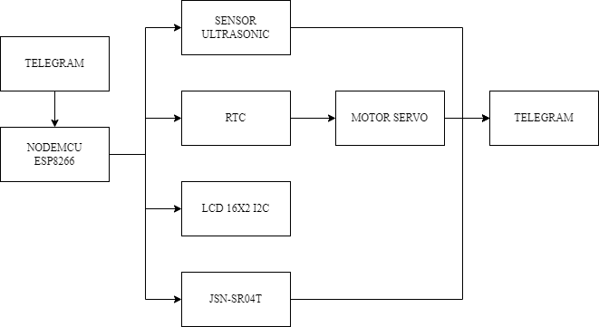
Block Diagaram

Slide 7
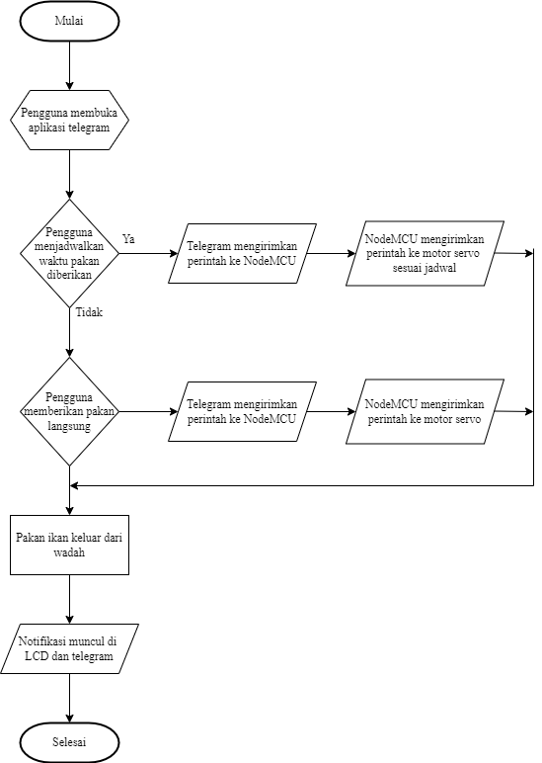
Flowchart

Slide 8
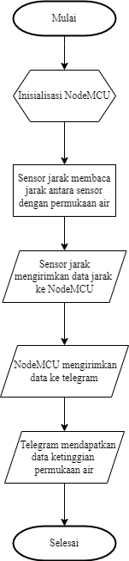
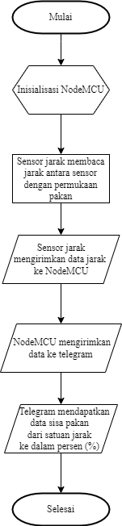
Flowchart

Slide 9
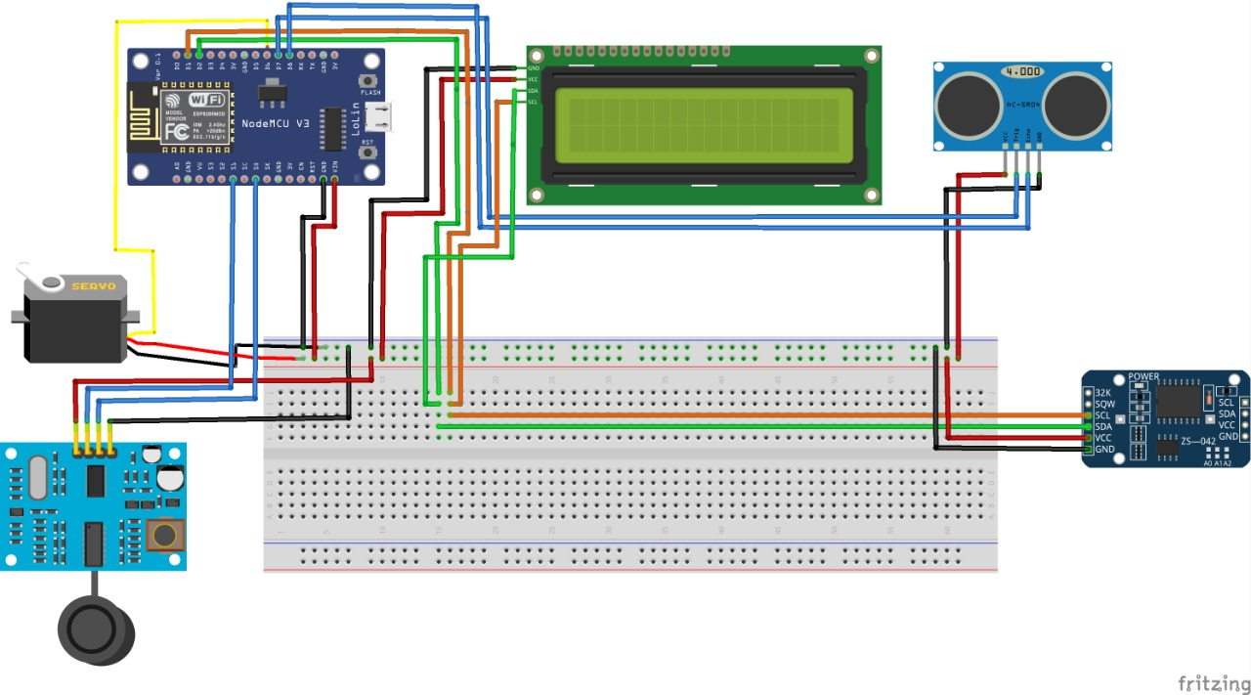
Desain Pengkabelan

Slide 10
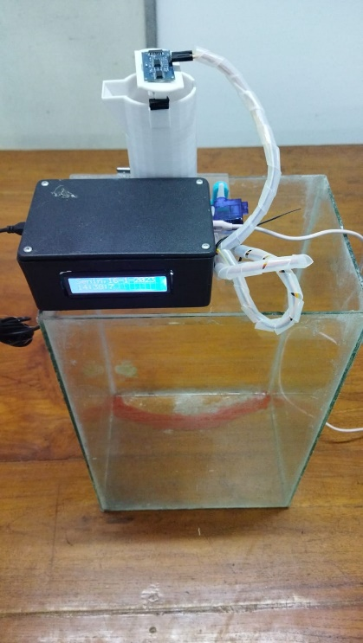
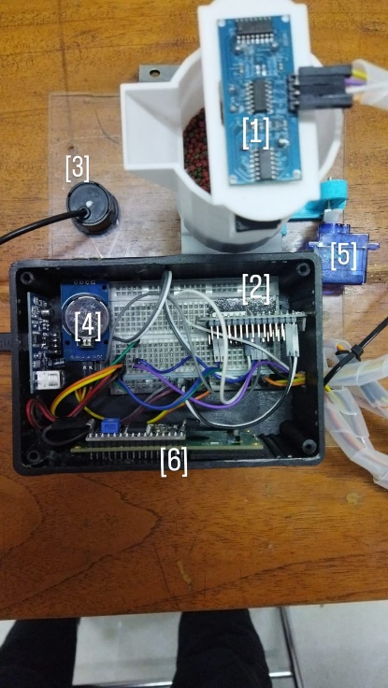
Hasil Realisasi Alat
HC-SR04
NODEMCU ESP8266
JSN-SR04T
RTC DS3231
MOTOR SERVO
LCD 16X2 I2C

Slide 11
Pengujian koneksi wifi ke Nodemcu Esp8266
Uji koneksi Wi-Fi ke NodeMCU ESP8266 diuji dengan waktu tunggu 4 dan 5 detik, dan hasil pengujian ditunjukkan pada Tabel 2. Hasil pengujian menunjukkan bahwa NodeMCU ESP8266 dapat membangun koneksi Wi-Fi kecepatan menengah .

Slide 12
Pengujian Sensor Ultrasonic
Sensor ultrasonik telah diuji sebanyak lima kali, dan setiap kali hasilnya sesuai dengan pesanan dan nilai feed sensor. Kesimpulan ini selanjutnya didukung oleh gambar grafis yang menyertainya, yang menunjukkan bahwa pesanan dan data sensor ultrasonik sesuai dengan harapan. Hal ini menunjukkan bahwa sensor berfungsi sebagaimana mestinya dan telah mengalami pengujian dan validasi.

Slide 13
Pengujian Sensor JSN-SR04T
dari hasil lima pengujian bahwa sensor JSN-SR04T telah bekerja dengan benar dan mengikuti petunjuk yang diberikan. Hasil pengujian pada gambar grafik dan tabel IV menunjukkan hal tersebut, menunjukkan bahwa perintah dan pembacaan sensor ultrasonik untuk ketinggian air hamper akurat karena ada selisih 1cm pembacaan sensor dan penggaris.

Slide 14
Pengujian Servo Motor
dari lima uji coba servo cocok dengan perintah dan penerapan servo. Hasil pengujian alat ditunjukkan pada Tabel dan secara konsisten menunjukkan hasil yang baik. Semua perintah dan realisasi uji servo akurat, menunjukkan bahwa semuanya berfungsi dengan baik.

Slide 15
TERIMAKASIH

